Slide 1

Relações humanas no trabalho
Katia aline Forville de andrade Oliveira
40 horas

Slide 2

Mini currículo DA PROFESSORA
Mestre em Ecologia e Produção Sustentável, Especialista em Marketing, Licenciada em Ciências Biológicas e Bacharel em Turismo.
katiaaforville@gmail.com
98161-1661

Slide 3

Relações humanas no trabalho
Envolvem as interações entre duas ou mais pessoas. Estas dependem das competências intrapessoal e interpessoal, e claro do clima organizacional.
Competência intrapessoal - dialogo interno, conhecendo, percebendo e identificando as crenças, atitudes, sentimentos, valores pessoais, entre outras;
Competência interpessoal - capacidade de interagir com outras pessoas, é a habilidade de lidar eficazmente com elas.

Slide 4

Objetivo do componente
Desenvolver habilidades e competências nas relações humanas no contexto do trabalho, considerando a comunicação multicultural e a diversidade nas organizações.

Slide 5
FUNDAMENTOS TÉCNICOS E CIENTÍFICOS
Capacidades Técnicas
Utilizar os métodos, técnicas e boas práticas solicitadas pelo professor nas atividades didáticas, teóricas e práticas;
Aplicar os princípios e normas de saúde e segurança do trabalho e preservação ambiental;
Aplicar normas e procedimentos técnicos.
Capacidades Sociais | Capacidades Organizativas | Capacidades metodológicas
Reconhecer seu papel como gestor de equipes e processos de trabalho; Demonstrar atitudes e posturas éticas nas ações e nas relações profissionais; Demonstrar espírito colaborativo em atividades coletivas. | Aplicar princípios de organização e planejamento. | Utilizar os métodos, técnicas e boas práticas solicitadas pelo professor nas atividades didáticas, teóricas e práticas; Aplicar os princípios e normas de saúde e segurança do trabalho e preservação ambiental; Aplicar normas e procedimentos técnicos.

Slide 6
Conhecimentos
Conceitos básicos sobre relações humanas:
Estudo das Relações Humanas;
Mercado de trabalho e empregabilidade;
Acessibilidade.
Habilidades sociais e competência social no trabalho:
Principais conceitos e aplicações;
A importância das habilidades sociais para o trabalho e para a organização;
A comunicação humana - ruídos e características da comunicação verbal e não verbal;
Classes de habilidades sociais e sua identificação na atividade profissional.
Indivíduo, grupo e equipes de trabalho:
Diferenças conceituais e implicações para o ambiente organizacional;
Percepção e simplificações frequentemente usadas no julgamento das outras pessoas;
Valores relativos ao trabalho e sua influência sobre o comprometimento organizacional e a carreira;
Trabalho em grupo;
Responsabilidades individuais e coletivas.
Comunicação multicultural e diversidade nas organizações:
Transformação nas relações de gênero; Origem étnico-racial diversa; Origem cultural diversa; Orientação sexual diversa; Opções religiosas diversas; Pessoas com deficiências.

Slide 7
MAS, O QUE É COMPETÊNCIA?
Competência
SABER FAZER
ACONTECER
Alcançar metas
Agregar valor
Obter excelência
Empreender
Habilidade
SABER FAZER
Aplicar o
conhecimento
Resolver problemas
Criar e inovar
Conhecimento
SABER
Aprender a aprender
Aprender continuamente
Aumentar o conhecimento
CHIAVENATO, 2004, p.54)

Slide 8
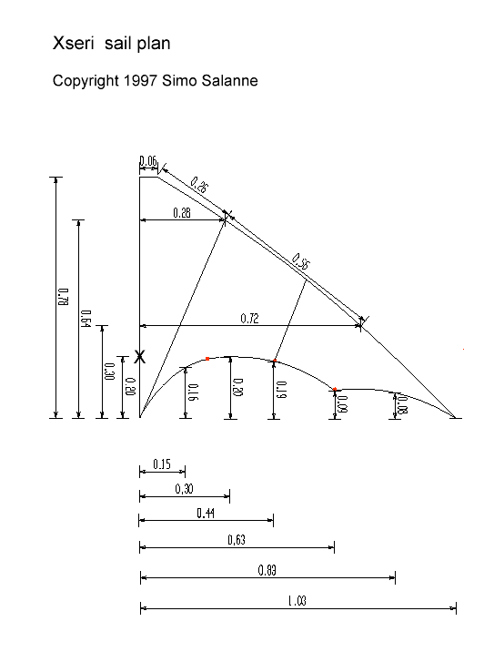

COMPETÊNCIAS,
HABILIDADES E CONHECIMENTOS
CONHECIMENTO
HABILIDADE + ATITUDE
COMPETÊNCIA

Slide 9
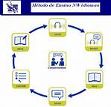
Metodologias de ensino
Aulas teóricas expositivas, utilizando quadro branco e/ou recursos audiovisuais (datashow e outros);
Seminários;
Exercícios contextualizados;
Trabalhos em grupo e individuais;
Visitas técnicas;
Estudos de casos;
Uso do moodle.

Slide 10
AVALIAÇÃO
I – A nota da N1 é resultado de avaliação continuada com atividades diversas, com aplicação de estudo de casos, exercícios com questões estilo ENADE, leitura de artigos, elaboração de textos, pesquisa, apresentação de seminários, debates etc.
II – A nota de N2 é resultado de avaliação continuada com atividades diversas, incluindo prova escrita objetiva/discursiva.
III – A nota da NT é resultado da avaliação interdisciplinar (40%) e a apresentação final do Projeto Integrador (60%).

Slide 11

Critérios Avaliativos
I- Iniciativa diante das propostas;
II- Cumprimento às atividades propostas;
III- Participação efetiva no trabalho em equipe.

Slide 12
Bibliografias
Básica CHIAVENATO, Idalberto. Teoria, processo e prática. 4 ed. Campus Rio de Janeiro,2006. DEGEN, R. J.O empreendedor. 1.ed.São Paulo. Atlas, 2001. MAXIMIANO, A.C.A.. Administração para empreendedores: fundamentos da criação e a gestão de novos negócios.1ed.Prentice Hall,2006.

